Slide 1

Үһүйээн - үйэттэн үйэҕэ уос номоҕо, кэпсэлгэ сылдьар тэттик сэһэн буолар. Үһүйээн сүрүн ис хоһооно - чахчы норуотун сөҕөн, киэн туттан, ытыктаан кэпсээбиттэрэ номох буолар. Ол номох киһиттэн киһиэхэ кэпсэнэригэр өссө күүркэйэн, күүһүрэн, холобур " ойуулаабыт киһилэрэ олонхо бухатыырыгар майгыннаах " буолуор дылы. Номох олоххо чахчы буолбут түгэнтэн ылыллан кэпсэнэр.

Slide 2
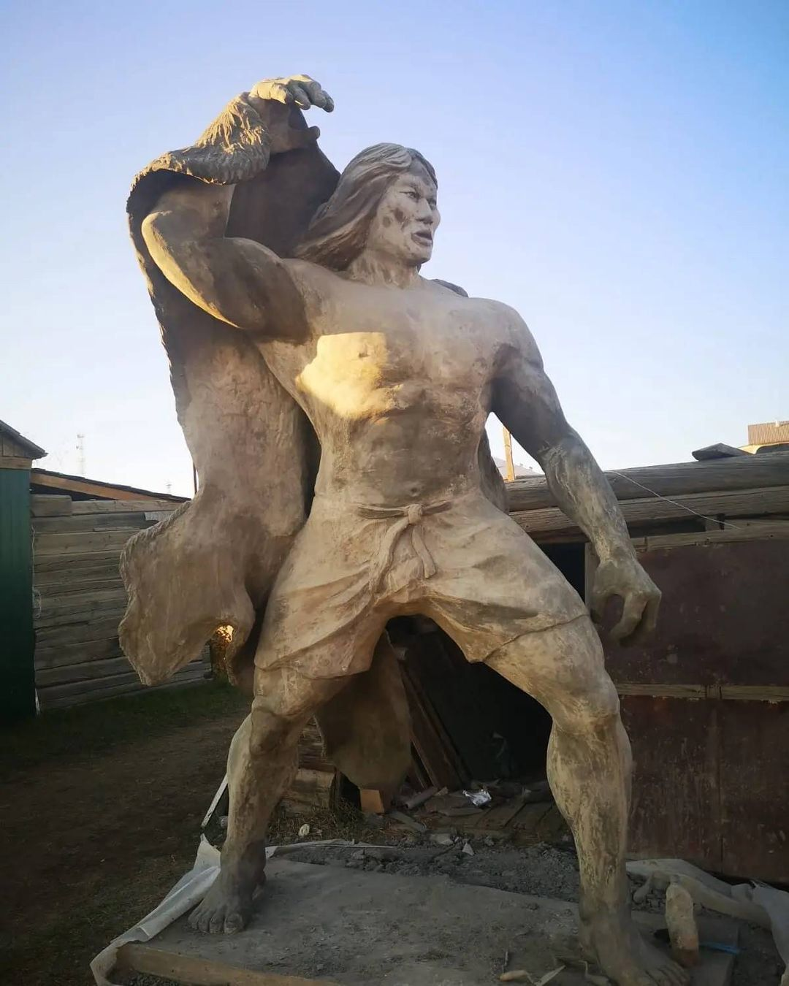
Номох(легенда)-алыптаах, фантастическай түгэннэрэ баһыйар олох туһунан кэпсээннэр.
Үһүйээн-кыраман былыр олоххо дьиҥнээхтик буолбут түбэлтэлэри дьон өйүттэн-санаатыттан сүтэн-ыраатан, “үһү-тамах” курдук кэпсээһинэ.
Норуот сэһэнэ олоххо дьиҥ баар буола сылдьыбыт бэлиэ көстүүлэргэ, быһылааҥҥа, быһыыга-майгыга олоҕурар.

Slide 3
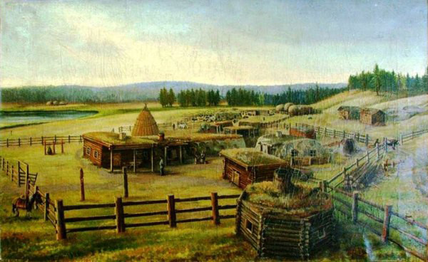
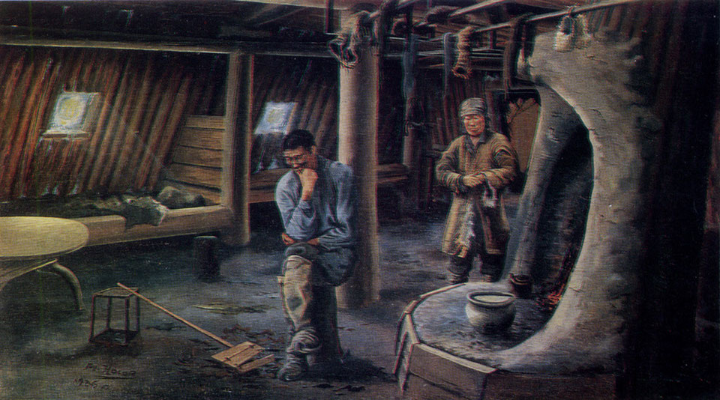
Сэһэннэри бөлөхтөрүнэн наардааһын
Сахалар тустарынан
Кыргыс үйэтэ
Тыгын кэмэ
Сахалар нууччалар кэлиэхтэрин иннинэ олохторо
Ойууннар, удаҕаннар
Норуот кэрэхсэбиллээх дьоно(күүстээхтэр, быһыйдар, булугас өйдөөхтөр, кырасыабай кыргыттар уо.д.а.)
Баай-дьадаҥы утарсыылара

Slide 4
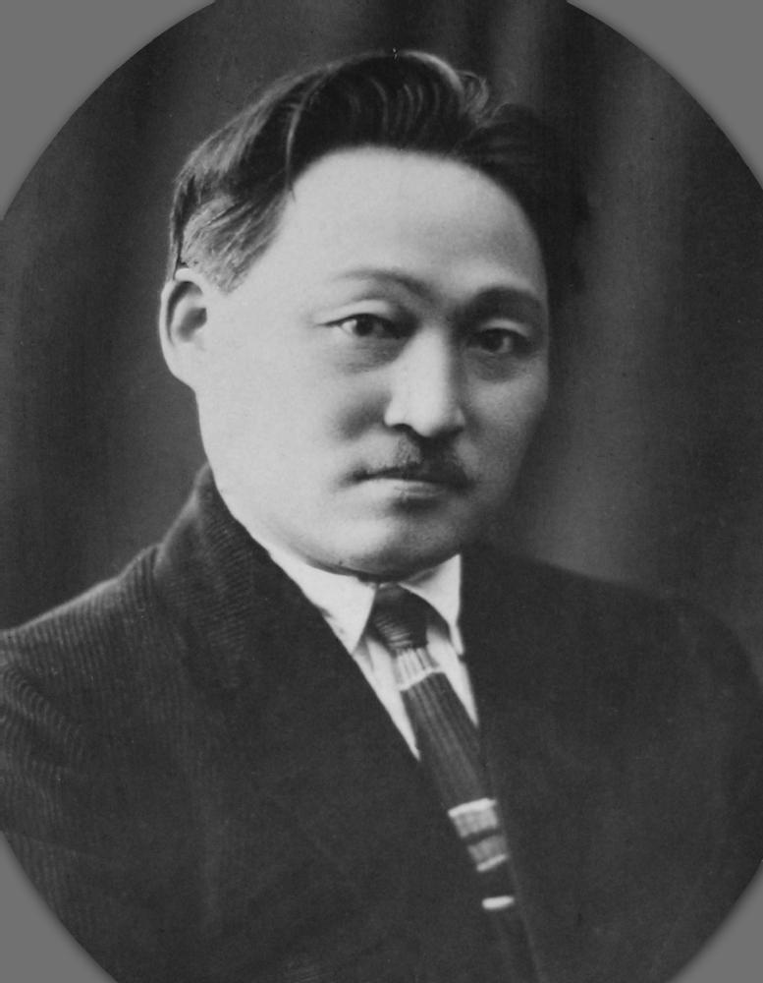
Гаврил Васильевич Ксенофонтов- саха биллиилээх историга, этнограф, учуонай, политическай, общественнай деятель.
1930 сылларга Саха АССР Совнаркомун научнай -чинчийэр институтугар үлэлии сылдьан "Эллэйада" уонна "Ураанхай сахалар" улахан үлэлэрин бэлэмнээбитэ.
"Эллэйада" - Эллэйгэ аналлаах, Эллэй туһунан былыргы үһүйээннэр, номохтор киирбиттэрэ. Кини этэринэн норуот тылынан уус- уран айымньылара, дьиҥ буолбут историческай түгэннэр. Ол историческай түгэннэри бэйэ-бэйэлэрин кытта ситимнээн дьиҥ историяны чөлүгэр түһэриэххэ сөп диэн.

Slide 5


Былыргы үһүйээннэри, номохтору, сэһэннэри тиһэн биллиилээх историк дьоммут саха норуотун дьиҥ историятын суруйбуттара кэрэхсэбиллээх. Кинилэр сүдү үлэлэрин интэриэһиргээн үөрэтэрбит - ааҕарбыт, биһиэхэ кэлэр көлүөнэ дьонугар олус туһалаах, хас биирдиибит кимтэн төрүттээхпитин үөрэтэргэ, элбэҕи билэргэ- көрөргө дьулуһуохтаахпыт.
Кривошапкина Валентина Семеновна
ГБПОУ «ХОК»
им.Н.Е. Мординова-Амма Аччыгыйа

